Slide 1


Slide 2
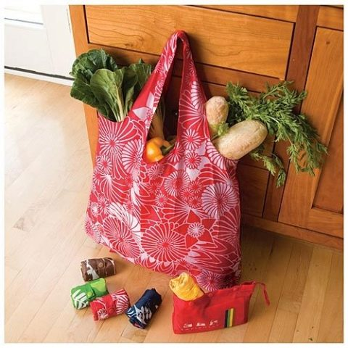

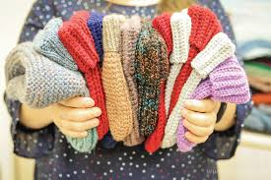
ОПИСАНИЕ ПРОЕКТА
Организация на базе социальных комнат пошива тканевых хозяйственных сумок (шопперов)
Организация на базе социальных
комнат клуба рукодельниц с целью вязания
носков и варежек
Безвозмездная передача изготовленной
продукции населению

Slide 3
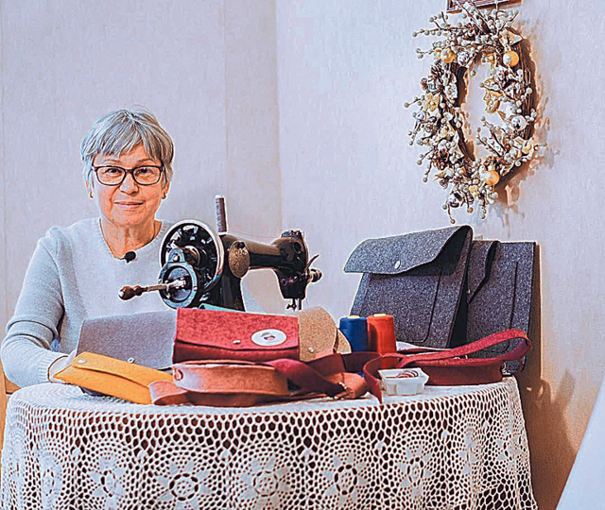
МЕТОДЫ РЕАЛИЗАЦИИ ПРОЕКТА
1. Приобретение швейных машинок
2. Приобретение пряжи
3. Проведение акции по сбору материалов
4. Организация работы бригады мастериц и клуба рукодельниц
5. Распространение волонтерами
изготовленной продукции

Slide 4
СОСТАВ И ПАРТНЕРЫ КОМАНДЫ
Руководитель проекта
Специалист по социальной работе Рыбаловское сельское поселение
Специалист по социальной работе Богашевское сельское поселение
Специалист по социальной работе Новорождественское сельское поселение
Специалист по социальной работе Итатское сельское поселение
Более 20 привлеченных волонтеров
ПАРТНЕРЫ ПРОЕКТА

Slide 5
СОЦИАЛЬНЫЙ ЭФФЕКТ ОТ РЕАЛИЗАЦИИ ПРОЕКТА
- развитие в Томском районе инфраструктуры добровольчества и волонтерства;
- развитие творческого потенциала граждан старшего поколения;
- формирование пространства для общения и совместной добровольческой деятельности;
- развитие социальных, коммуникативных и профессиональных компетенций у граждан старшего поколения;
- оказание помощи нуждающимся гражданам, обеспечение их изготовляемой продукцией.

Slide 6
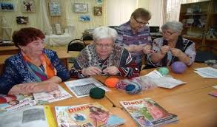

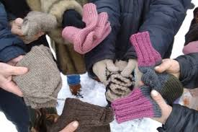
ОЖИДАЕМЫЕ РЕЗУЛЬТАТЫ
Качественные показатели:
в Томской районе Томской области организовано межсекторное взаимодействие в социальной сфере по вопросу развития в движения волонтеров «серебряного» возраста;
рост внимания общественности к теме экологического подхода в потреблении товаров;
сформирована эффективная практика реализации волонтерских инициатив гражданами старшее 55 лет.

Slide 7
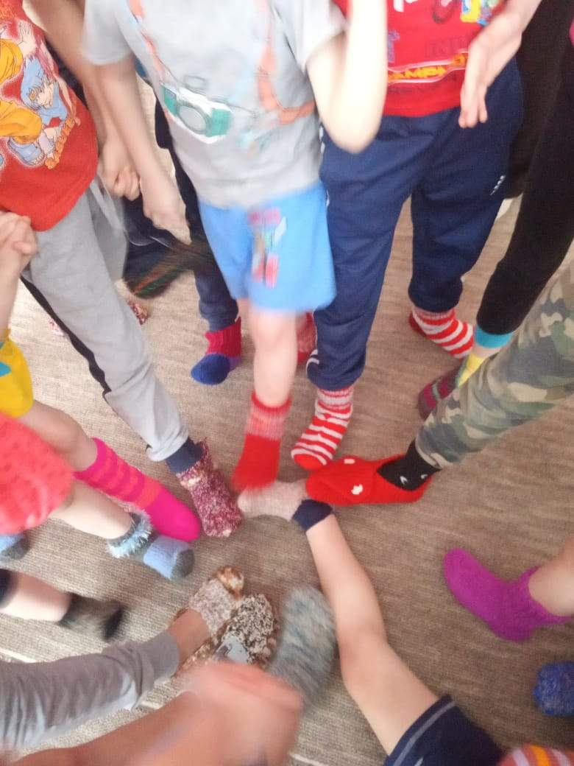
Количественные показатели:
1. Привлечение 20 граждан старше 55 лет к волонтерской деятельности;
2. Формирование на базе социальных комнат 4 бригад мастериц из числа граждан, старше 55лет;
3. Оказание помощи не менее 200 гражданам, проживающим в Томской области, из числа малообеспеченных и социально незащищенных слоев населения

Slide 8
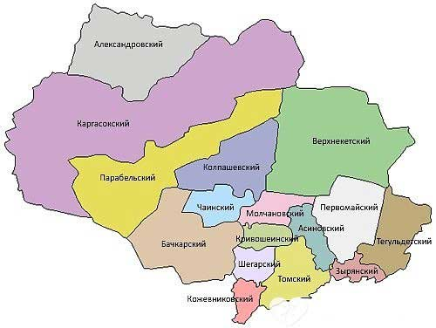
МУЛЬТИПЛИКАТИВНОСТЬ
Социальный проект не требует больших финансовых затрат, что позволяет тиражировать практику организации бригад мастериц из числа граждан старшее 55 лет на базе других социальных комнат, действующих в 15 районах Томской области .
4
4
3
2
3
3
3
2
2
2
3
8
2
2
2
3

Slide 9
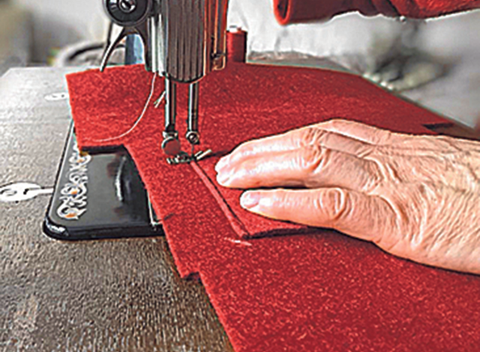
СПАСИБО ЗА ВНИМАНИЕ!

